Slide 1

Qualificação da Atenção à Saúde Bucal de Crianças com até cinco anos de idade, beneficiárias do Programa Bolsa Família, vinculadas à Unidade de Saúde Planalto, Santana do Livramento/ RS
UNIVERSIDADE FEDERAL DE PELOTAS
Especialização em Saúde da Família
Universidade Aberta do SUS – UNASUS
Modalidade à Distância
Turma 1
Rosaura de Souza de la Rosa

Slide 2
Introdução
UBS Planalto - Sant’Ana do Livramento/RS- 10ª coordenadoria;
Ausência de programa de prevenção em saúde bucal dirigida a crianças menores de 5 anos;
Quanto mais cedo forem adquiridas informações aos hábitos de higiene e alimentação, menor será o risco de instalação de futuros problemas bucais.

Slide 3
Objetivo Geral
Qualificar a atenção à saúde bucal em crianças de 0 a 5 anos de idade, vinculadas à UBS Planalto, beneficiarias do Programa de gestão do Bolsa Família.

Slide 4
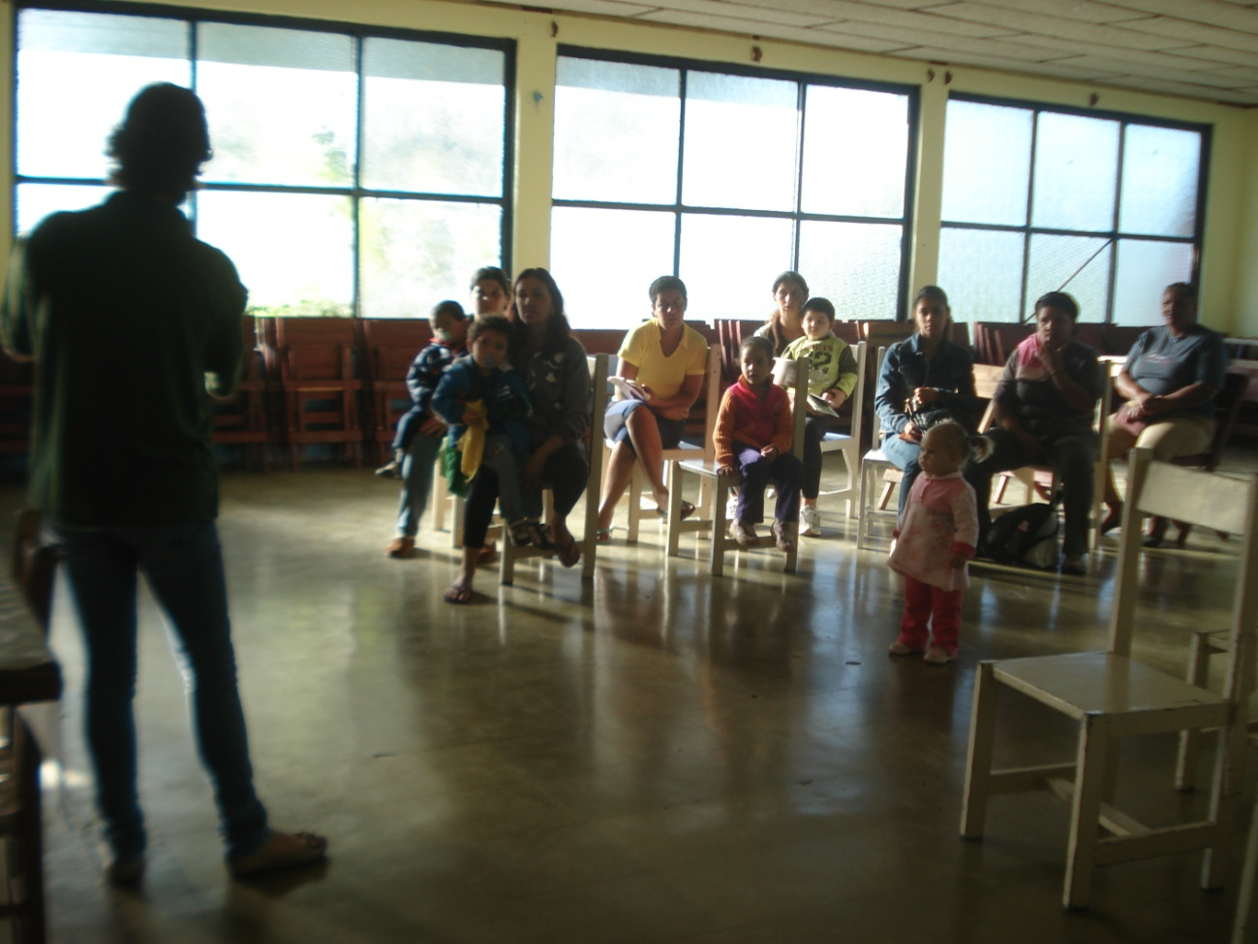
Figura 1- Chamada nutricional- PBF.

Slide 5
Objetivos específicos
Melhorar a adesão e qualidade do atendimento odontológico;
Promover a saúde bucal;
Melhorar o registro de informações.

Slide 6
Metas
Cadastrar e ampliar primeira consulta em 70% das crianças;
Ampliar em 80% tratamentos concluídos;
Ampliar as atividades de educação em saúde bucal 70% - crianças e família;
Manter fichas de acompanhamento - 70%.

Slide 7
Metodologia
Protocolo Integrado de Atenção à saúde Bucal – Curitiba, 2004.

Slide 8
Metodologia
Ampliar a cobertura /adesão ao atendimento odontológico
Reunião com gestores e equipe;
Chamada nutricional- PBF.
Promoção em saúde bucal
1 ª atividade educativa – encontro com pais/ responsáveis; atividade na creche local.

Slide 9
Escovação orientada.
Exames clínicos – tratamento curativo e preenchimento ficha de hábitos bucais.
2ª atividade educativa – realizada no consultório dentário.
Registro de informações- inexistência de registros anteriores.

Slide 10
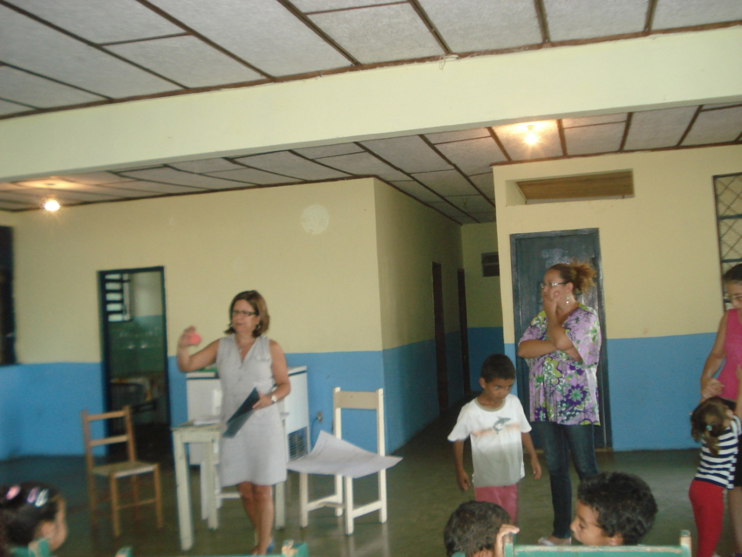
Figura 2- Primeira atividade educativa.

Slide 11
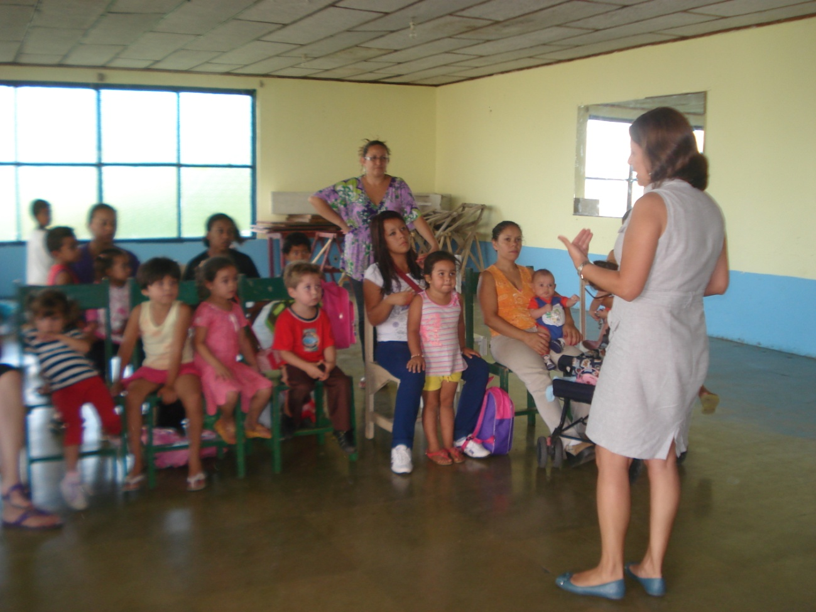
Figura 3- Atividade educativa.

Slide 12
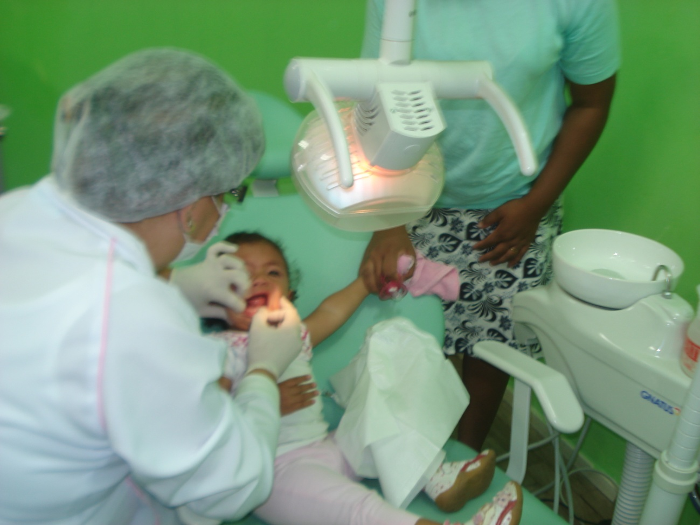
Figura 4- Primeiros cuidados.

Slide 13
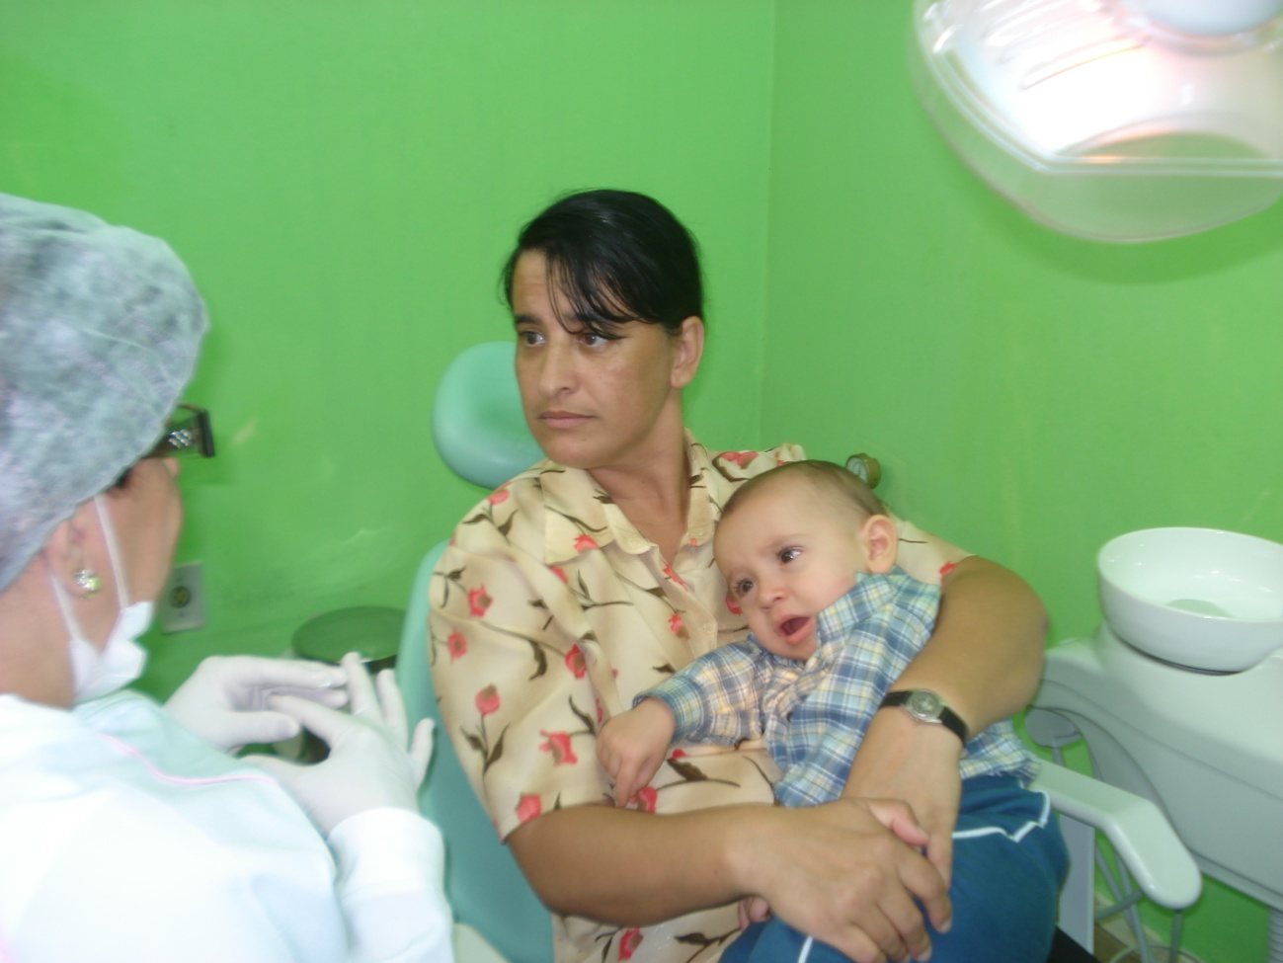
Figura 5- Orientação sobre os primeiros cuidados com a saúde bucal do bebê.

Slide 14
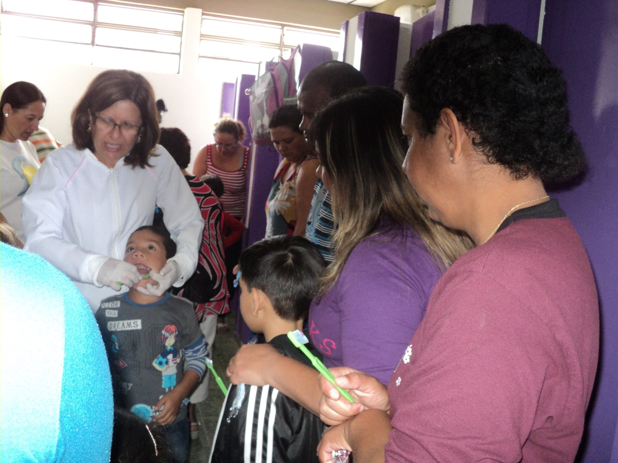
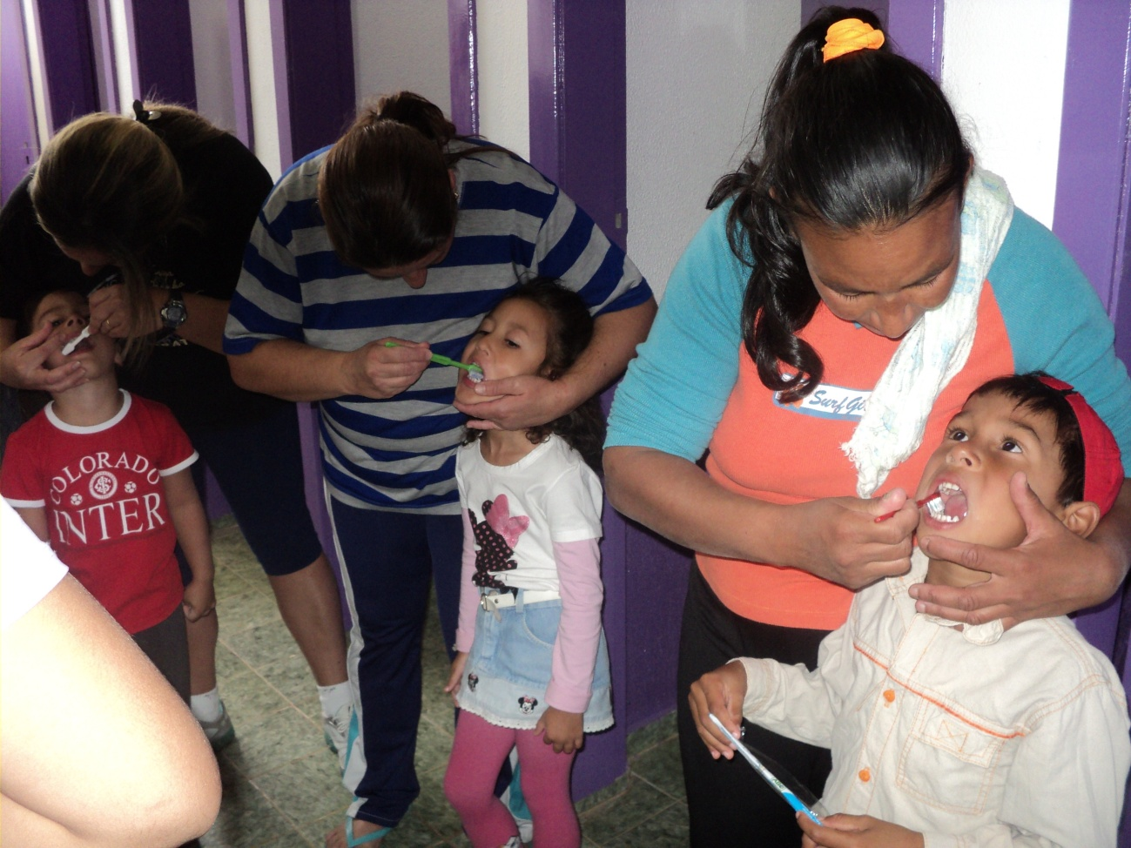
Figura 6- Escovação orientada.

Slide 15
Resultados
Meta 70%-51 (65%) crianças cadastradas/ primeiras consultas
Figura 6. Proporção de crianças menores de 5 anos pertencentes ao PBF, cadastradas no programa. Pelotas, RS, 2012 (n=78 crianças)
Fonte: DE LA ROSA, 2012

Slide 16
Resultados
Meta: atingir 50%
Durante a intervenção;apenas 2 profissionais-28%
Figura 7 – Proporção de profissionais pertencentes a UBS Planalto que forma capacitados.Pelotas, RS, 2012 (n=10)
Fonte: DE LA ROSA, 2012

Slide 17
Resultados
26 (51%) crianças com cárie
Final da intervenção= nenhum caso
Figura 8 – Proporção de crianças cadastradas no programa e identificadas com cárie. Pelotas, RS, 2012 (n=51)
Fonte: DE LA ROSA, 2012

Slide 18
Resultados
8 crianças (15,7%) apresentavam mancha branca.
Final da intervenção - nenhum novo caso e nenhuma evoluiu para cavitação.
Figura 9 – Proporção de crianças cadastradas e identificadas com mancha branca. Pelotas, RS, 2012 (n=51)
Fonte: DE LA ROSA, 2012

Slide 19
Resultados
Meta -70%
28 crianças concluíram tratamento - 54,9%
15 (29%)- segunda revisão
Figura 10 – Número de tratamentos concluídos pelo cirurgião-dentista da UBS Planalto. Pelotas, RS, 2012 (n=51)
Fonte: DE LA ROSA, 2012.

Slide 20
Resultados
Atividade educativa- Escovação orientada 29 participaram (56%)
Figura 11 – Número de crianças que participaram da escovação orientada. Pelotas, RS, 2012 (n=51)
Fonte: DE ROSA, 2012.

Slide 21
Resultados
Proporção de famílias que participaram das atividades de educação em saúde-71% primeiro mês e 38% na segunda (consultório ).
Crianças com hábito mamadeira noturna - 17 crianças (33%) No final 7 abandonaram o hábito (17,41%).
Crianças com hábito da chupeta - 14 crianças
Após 4 meses, 5 abandonaram
35% ainda possuem hábito.

Slide 22
Figura 14- Proporção de crianças menores de 5 anos de idade com placa bacteriana. Pelotas,2012 (n=51).
Fonte: DE LA ROSA, 2012.
Resultados
15 crianças com placa bacteriana
Final da intervenção:2 crianças (93,9%)

Slide 23
Discussão
IMPORTÂNCIA DA INTERVENÇÃO
Ampliação no atendimento odontológico das crianças de 0 a 5 anos de idade;
Acesso crianças/pais a atividades educativas;
Início do registro de dados;
Maior capacitação dos profissionais;
Melhor integração entre membros da equipe e equipe/comunidade.

Slide 24
Discussão
VIABILIDADE DA INTERVEÇÃO E ADAPTAÇÕES NECESSÁRIAS
Intensificar /melhorar divulgação;
Estender benefícios a outros grupos;
Melhorar estrutura da UBS – transferir consultório dentário.

Slide 25
Reflexão crítica
Novo modelo de atendimento/mudança de postura profissional;
Reciclagem /atualização profissional;
Integração equipe UBS /Interação profissionais da área odontológica
Diagnóstico e planejamento corretos.

Slide 26
Reflexão crítica
Confirmação da escolha da intervenção/ necessidade da comunidade;
Necessidade de ampliar para todas crianças da comunidade /núcleo familiar

Slide 27
Referências Bibliográficas
BÕNECKER, M. J. ; GUEDES PINTO, A. C. WALTER, L. R. F. Prevalência, distribuição e grau de afecção da cárie dentária em crianças de 0 a 36 meses de idade. Rev. Assoc. Paul. Cir. Dent. ; 51 (6): 535 – 40. Nov.-dez. 1997
BRASIL, Ministério da Saúde- Programa de gestão do Bolsa família
CHAVES, M. M.. Odontologia social. 3ª ed. RJ, Artes médicas, 1996
PRADO, S. U. do ; J.R. M.; MESTIERES J. R, W. Epidemiologia da cárie na dentição decídua em pré escolares do município de Brodwski-SP. Ver. ABO Nac. 11 (6): 343-349. Dez. 2003 – Jan .2004
RIHS, L. B. ET all. Atividade de cárie na dentição decídua- Indaiatuba – SP, Brasil, 2004. Cod. Saúde Pública, RJ 23 (3): 593- 600. Março. , 2007
PROTOCOLO Integrado de Atenção à Saúde bucal- Curitiba, 2004
TOMITA, N. BEJELLA. V.T.; LOPES, E. S.; FRANCO, L. J.Prevalência da cárie dentária em crianças na faixa de 0 a 6 nos matriculados em creches: importância de fatores sócio- econômicos. Ver. Saúde Pública. 1996, vol. 30, n. 5, PP.413-420.

